Slide 1
Генетический потенциал быков-производителей ОАО "ГЦВ" и эффективность его использования
26 июля 2013 г

Slide 2
Приоритетные направления
Деятельности ОАО «ГЦВ»

Slide 3
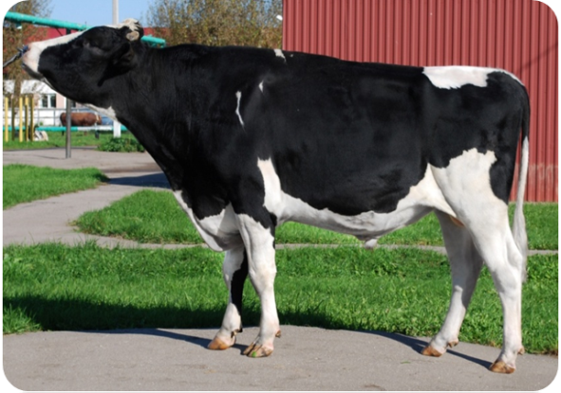
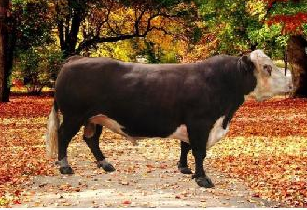
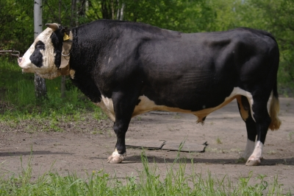
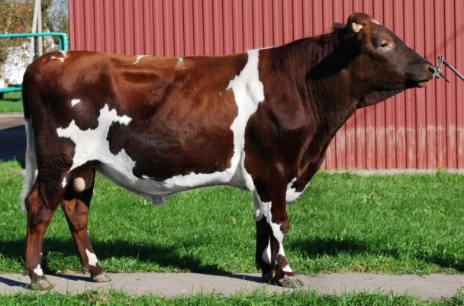
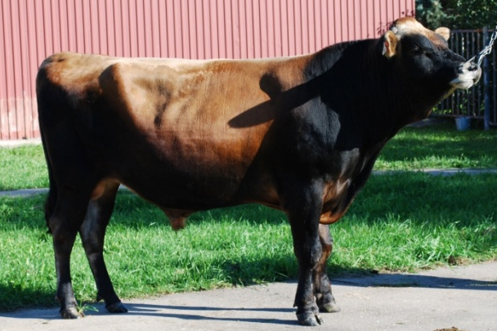
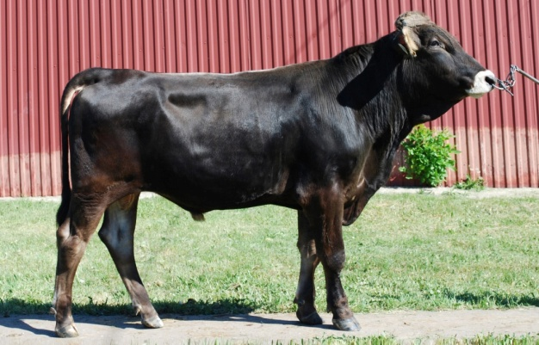
ОАО «ГЦВ»
1031 бык-производитель 21 породы
запас семени
от 3011 быков 31 породы

Slide 4
Породная структура стада живых быков-производителей ОАО «ГЦВ» молочного направления продуктивности (n=947)

Slide 5
Породная структура стада живых быков-производителей ОАО «ГЦВ» мясного направления продуктивности (n=84)

Slide 6
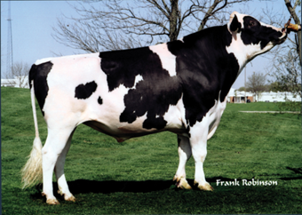
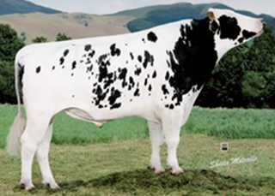
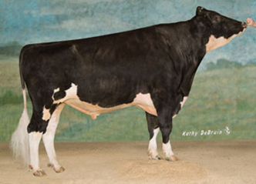
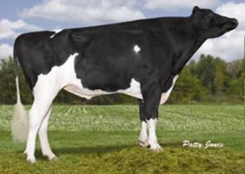
Источники нашей генетики

Slide 7
Поступление быков-производителей
на ОАО «ГЦВ» с 2009-2012 гг.
Показатели | 2009 | 2010 | 2011 | 2012
 |  |  |  | импорт | Россия
Удой, кг | 11886 | 12399 | 13073 | 13030 | 10337
Жир, % | 4,38 | 4,42 | 4,32 | 4,38 | 4,20
Белок, % | 3,44 | 3,47 | 3,37 | 3,40 | 3,20

Slide 8
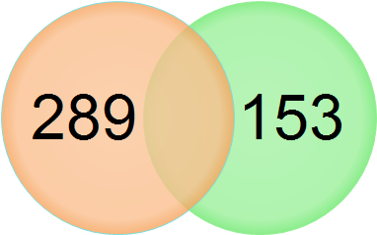
быков молочного и молочно-мясного направления продуктивности
Быков, проверенных по качеству потомства – 40%
Быков, получивших категорию «улучшатель» – 30,2%
Снято с проверке в 2012 г. – 289 ;
их них категорию «улучшатель» получили –
53%

Slide 9
Оптимизация запасов семени быков-производителей ОАО «ГЦВ»
…Проведение ревизии запасов семени быков-производителей на соответствие его задачам селекции.
Стратегия развития ОАО «ГЦВ»
На 01.01. 2011 г. | На 01.01. 2012 г. | На 01.01. 2013 г.
43345 тыс. доз | 43504 тыс. доз | 42249 тыс. доз

Slide 10
Генетический потенциал молочной продуктивности матерей быков ОАО «ГЦВ» (n=2825)
Порода | Кол-во гол. | МОЛОКО, кг |  |  |  | ЖИР,% |  |  |  | БЕЛОК,%
 |  | Станд. (п/воз. лакт) | Требов. к матерям | среднее по матерям | Не соответ. треб. | Станд. (п/воз. лакт) | Требов. к матерям | среднее по матерям | Не соответ. треб. | Станд. (п/воз. лакт) | Требов. к матерям | среднее по матерям | Не соответ. треб.
Черно-пестрая | 591 | 4200 | 6300 | 9573 | 4,7 | 3,70 | 3,90 | 4,01 | 39,4 | 3,00 | 3,00 | 3,18 | 8,5
Голштинская | 979 | 5500 | 8250 | 11800 | 8,3 | 3,60 | 3,80 | 4,28 | 7,4 | 3,00 | 3,00 | 3,36 | 2,7
Голштинская к.п | 239 |  |  | 10658 | 15,9 |  |  | 4,36 | 6,7 |  |  | 3,45 | 0,8
Красно-пестрая | 220 | 4000 | 6000 | 7606 | 3,2 | 3,80 | 4,00 | 4,12 | 46,4 | 3,00 | 3,00 | 3,08 | 15,5
Кр.степная | 40 | 3800 | 5700 | 6839 |  | 3,70 | 3,90 | 3,97 | 47,5 | 3,10 | 3,10 | 3,09 | 5,0
Кр. горбатовская | 6 |  |  | 6277 | 50,0 |  |  | 4,18 |  |  |  | 0,00
Симментальская | 262 | 3700 | 5550 | 7854 | 20,4 | 3,80 | 4,00 | 4,11 | 36,3 | 3,20 | 3,20 | 3,39 | 13,0
Сычевская | 54 |  |  | 8103 |  |  |  | 3,99 | 53,7 |  |  | 3,37 | 7,4
Бурая швицкая | 76 | 3800 | 5700 | 8916 |  | 3,80 | 4,00 | 4,10 | 47,4 | 3,20 | 3,20 | 3,42 | 1,3
Костромская | 3 |  |  | 8422 |  |  |  | 4,28 | 33,3 |  |  | 3,65
Холмогорская | 13 | 3900 | 5850 | 8816 |  | 3,70 | 3,90 | 3,96 | 53,8 | 3,00 | 3,00 | 3,07
Бестужевская | 31 | 3200 | 4800 | 5386 | 9,7 | 3,70 | 3,90 | 3,83 | 74,2 | 3,10 | 3,10 | 0,00
Ярославская | 151 | 3600 | 5400 | 7330 | 1,3 | 4,00 | 4,20 | 4,59 | 21,2 | 3,30 | 3,30 | 3,41 | 22,5
Айрширская | 105 | 3900 | 5850 | 10177 | 0,9 | 4,10 | 4,30 | 4,48 | 23,8 | 3,30 | 3,30 | 3,40 | 1,00
Англерская | 33 |  |  | 8682 |  |  |  | 4,87 | 60,0 |  |  | 3,69
Кр.датская | 8 |  |  | 10483 |  |  |  | 4,12 | 75,0 |  |  | 3,33 | 50,0
Джерсейская | 5 | 3500 | 5250 | 9296 |  | 5,6 | 5,80 | 5,54 | 60,0 | 3,6 | 3,60 | 3,83
Истобенская | 9 | 3600 | 5400 | 5206 | 5,6 | 3,80 | 4,00 | 4,13 | 11,1 | 3,20 | 3,20 | 2,96 | 22,2
 |  |  |  |  | 5,7 |  |  |  | 22,8 |  |  |  | 6,2

Slide 11
Рейтинг быков по продуктивным качествам матерей, поступивших за 2010-2012 гг.
ПОРОДА | МОЛОКО |  |  | ЖИР |  |  | БЕЛОК
 | Кличка быка | кг | Предприятие | Кличка быка | % | Пред-приятие | Кличка быка | % | Предприятие
черно-пестрая | Майбах 306 | 15409 | Череповецкое | Скрипач 169 | 5,12 | Уралплем- центр | Символ 2189 | 3,57 | Удмуртплем
голштинская черно-пестрая | Тояко 469451 | 19730 | Московское | Чадвик 11011994 | 6,40 | Череповецкое | Атвуд 106303284 | 4,00 | ГЦВ
голштинская красно-пестрая | Бойсверт 105803070 | 17169 | ГЦВ | Атлас 105251802 | 6,10 | ГЦВ | Рудольф 9331 | 4,1 | Краснодарское
красно-пестрая | Март 1845 | 10597 | Красноярск-агроплем | Успех 20546 | 5,20 | Красноярск-агроплем | Ясень 11728 | 3,33 | Воронежское
симментальская | Вихрь 39668 | 14728 | Башкирское | Колос 1423 | 4,73 | Тюменьгос- плем | Мимера 8238 | 3,8 | Барнаульское
бурая швицкая | Давинчи 9695533 | 14784 | ГЦВ | Приор 10883168 | 5,20 | ГЦВ | Давинчи 9695533 | 3,80 | ГЦВ
айрширская | Вулкан 470 | 16239 | Невское | Обеликс 106883928 | 5,50 | ГЦВ | Утес 202 | 4,0 | Череповецкое
ярославская | Зорро 460 | 9583 | Ярославское | Жгутик 914 | 5,31 | Ярославское | Бирюзовый 783 | 3,56 | Ярославское
сычевская | Мастак 9235 | 8132 | Смоленское | Егерь 1626 | 4,09 | Смоленское | Мастак 9235 | 3,42 | Смоленское
красная датская | Десерт 2860 | 12289 | Барнаульское | Воск 2875 | 4,39 | Барнаульское | Флакон 2792 | 3,65 | Барнаульс-кое

Slide 12
Спасибо
за
внимание!

